Slide 1
Kualifikasi & Pendidikan Staf
(KPS)

Slide 2
KPS Standar IX - XVII
KREDENSIAL, PENUGASAN KLINIS, KEWENANGAN KLINIS, EVALUASI MUTU PROFESI

Slide 3
peran penting staf medis dan tenaga keperawatan

Slide 4
STAF MEDIS
Menentukan keanggotaan staf medis
Standar KPS 9
Rumah Sakit memiliki proses kreden-sialing melalui pengumpulan, verifikasi dan evaluasi dari izin, pendidikan, pela-tihan dan pengalaman untuk mengizinkan anggota staf medis melakukan asuhan pasien tanpa supervisi
Standar KPS 9.1.
Pimpinan rumah sakit membuat keputusan tentang pembaharuan izin bagi setiap staf medis untuk dapat melanjutkan memberi-kan pelayanan asuhan pasien setidaknya tiga tahun sekali

Slide 5
STAF MEDIS
Penetapan Kewenangan Klinik
Standar KPS 10
Rumah sakit memiliki sasaran yang ter-standar, prosedur berbasis bukti untuk memberi wewenang kepada semua staf medis untuk menangani dan merawat pasien dan menyediakan pelayanan klinis lainnya secara konsisten sesuai dengan kualifikasinya

Slide 6
Monitoring dan Evaluasi Anggota Staf Medis
Standar KPS 11
Ada evaluasi terus menerus terhadap kualitas dan keamanan asuhan klinis yang diberikan oleh setiap staf medis .
Verifikasi dan Evaluasi Kre-densial Tenaga Keperawatan
Standar KPS 12.
Rumah sakit memiliki proses yang efektif untuk mengumpulkan, memverifikasi dan mengevaluasi kredensial tenaga keperawatan (izin, pendidikan, pelatihan dan pengalaman)

Slide 7
Standar KPS 13
Rumah sakit mempunyai standar prose-dur untuk mengidentifikasi tanggung jawab dari setiap tugas dan membuat penugasan berdasarkan atas kreden-sial perawat & peraturan perundangan.
Kredensial Tenaga Keperawatan
Tenaga keperawatan berpartisipasi dalam aktifitas peningkatan mutu
Standar KPS 14
Rumah sakit mempunyai standar prosedur untuk tenaga keperawatan berpartisipasi dalam aktifitas peningkatan mutu rumah sakit, termasuk mengevaluasi kinerja individu.

Slide 8
Staf kesehatan Profesional lainnya
Standar KPS 15
Rumah sakit memiliki standar prosedur untuk mengumpulkan, memverifikasi dan mengevaluasi kredensialing staf kesehatan professional lainnya (izin, pendidikan, pelatihan dan pengalaman)
Standar KPS 16
RS memiliki standar prosedur untuk mengidentifikasi tanggungjawab tugas dan menyusun penugasan kerja klinis berdasarkan pada kredensial staf kese- hatan professional dan peraturan perundangan.

Slide 9
Staf kesehatan Profesional lainnya
Standar KPS 17
Rumah sakit memiliki proses yg efektif untuk staf kesehatan professional ber-partisipasi dalam aktifitas pening-katan mutu Rumah Sakit

Slide 10
Dokumen KPS

Slide 11
STAF MEDIS :
Menentukan keanggotaan staf medis
VERIFIKASI SUMBER ASLI KREDENSIAL, MITRA BESTARI,

Slide 12
Standar KPS 9
Rumah sakit memiliki proses kredensialing melalui pengum-pulan, verifikasi dan evaluasi dari izin, pendidikan, pelatihan dan pengalaman untuk mengizinkan anggota staf medis melakukan asuhan pasien tanpa supervisi
Dokumen :
Kebijakan dan Proses serta data kredensialing
SK Sub Komite Kredensial
Bukti Verifikasi ijasah dan STR dari sumber aslinya
STR,SIP,SPK dan RKK harus masih valid

Slide 13
Untuk Diperhatikan !!!!
Tidak boleh ada STR dan SIP, SPK dan RKK yang kadaluwarsa.
Tidak boleh ada satupun staf medis yang memberikan pelayanan kepada pasien yang tidak memiliki STR,SIP,SPK dan RKK. Dan harus masih berlaku.(termasuk setiap PPDS harus punya STR dan SIP selaku dr umum)
Semua unit harus tersedia SPK dan RKK dalam bentuk soft copy untuk masing masing dr yang memberikan pelayanan pasien untuk memantau kepatuhan terhadap kewenangan klinis

Slide 14
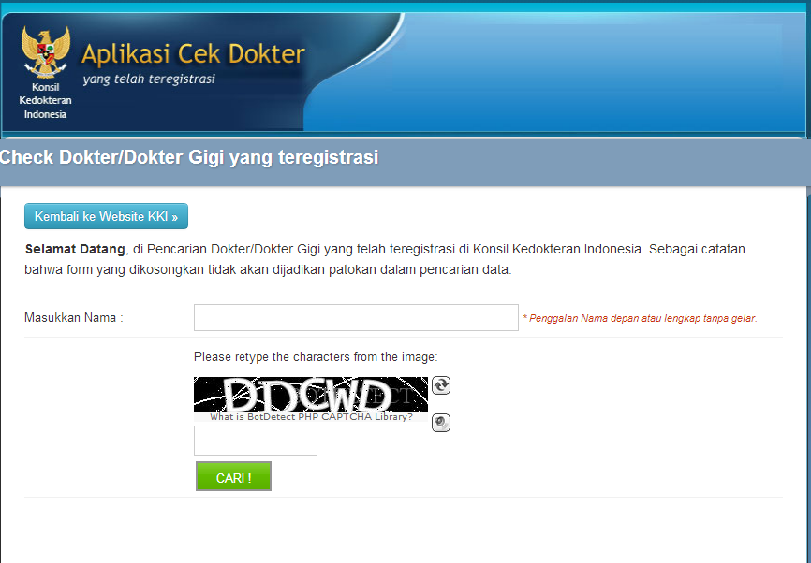
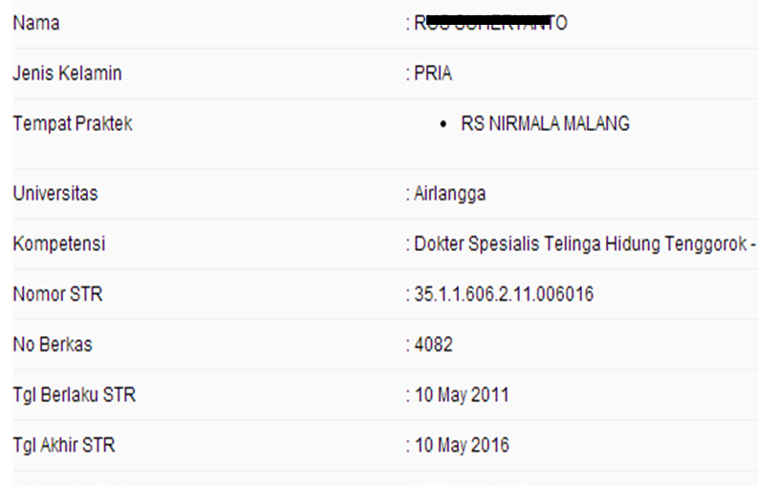
cek STR pada K.K.I

Slide 15
Standar KPS 9.1.
Pimpinan rumah sakit membuat keputusan tentang pembaharuan izin bagi setiap staf medis untuk dapat melanjutkan memberikan pelayanan asuhan pasien setidaknya tiga tahun sekali
Dokumen :
Kebijakan rekredensialing
Kriteria pemberian kewenangan ulang
Bukti proses dan data rekredensial
Penetapan SPK (surat penugasan klinik) dg RKK (rincian kewenangan klinik) lanjutan oleh direktur

Slide 16
STAF MEDIS :
Penetapan Kewenangan Klinik
CLINICAL PRIVILEGES / KEWENANGAN KLINIS (SPK/RKK)

Slide 17
Standar KPS 10
Rumah sakit memiliki tujuan yang terstandar, prosedur berbasis bukti untuk memberi wewenang kepada semua staf medis untuk menangani dan merawat pasien dan menyediakan pelayanan klinis lainnya secara konsisten sesuai dengan kualifikasinya
Dokumen :
Penetapan dan pengumuman staf medis yang dapat mela-kukan asuhan pasien secara mandiri (SPK/surat penugas-an klinis dgn RKK/rincian kewenangan klinis, tersedia di file kepegawaian, fle kredensial dan di unit pelayanan)
Bukti pengumuman SPK dan RKK
Bukti Pengawasan pelaksanaan SPK dan RKK

Slide 18
AP.3:EP 5 DAN MPO.4.2, EP 2)
MPO 4 EP 2: : SK Direktur yg menetapkan siapa yang berhak menulis resep bahan yang dikendalikan misalnya obat narkotika, bahan-bahan kemoterapi, atau radioaktif serta obat investigatif. Dan dalam keadaan darurat siapa yang diberi hak untuk menulis resep dan memesan.
AP 3 EP 5 : Kewenangan Staf yg kompeten melaksanakan asesmen dan asesmen ulang thd pasien, & tangg-jwb nya ditetapkan secara tertulis

Slide 20
Upaya Menambah kompetensi
P2KB
Kualifikasi tambahan
INSTITUSI PENDIDIKAN: STANDAR PROFESI
KKI: STR
SERTIFIKASI KOMPETENSI INDIVIDU
Upaya Mempertahan
Kan kompetensi
P2KB
KABUPATEN/KOTA:
SIP
STR
RS : SPK DAN RKK
KEWENANGAN KLINIS INDVIDU
Upaya Memastikan
Kompetensi :
Kredensial
Supervisi
Proctoring

Slide 21
MONITORING dan EVALUASI
Anggota Staf Medis
EVALUASI PRAKTIK PROFESIONAL (OPPE DAN FPPE)

Slide 22
Standar KPS 11
Ada evaluasi terus menerus terhadap kualitas dan keamanan asuhan klinis yang diberikan oleh setiap staf medis .
Dokumen
SPO Pelayanan Kedokteran: Panduan Praktik Klinik (PPK)
Program kerja Subkomite mutu Komite Medik
Bukti pelaksanaan evaluasi pelayanan staf medik: ada kebijakan OPPE (ongoing professional practice evaluation)/ EPPB (Evaluasi Praktik Profesional Berkelanjutan)

Slide 23
OPPE/EPPB
Evaluasi dan mutu dari pelayanan di kaji setiap tahun: Ongoing professional practice evaluation (OPPE)/Evaluasi Praktik Profesional Berkelanjutan (EPPB)

Slide 24
AREA KOMPETENSI PRAKTISI KLINIS
Asuhan pasien: memberikan asuhan pasien dengan perhatian yang tulus, tepat dan efektif
Pengetahuan medis/klinis: membangun dan mengembangkan ilmu biomedis, klinis dan sosial dan penerapan pengetahuan untuk asuhan pasien dan pendidikan lainnya
Pembelajaran dan peningkatan berbasis praktek: menggunakan ilmu dan metode berbasis bukti
Ketrampilan hubungan antar manusia dan komunikasi:

Slide 25
AREA KOMPETENSI PRAKTISI KLINIS
Profesionalism: komitmen untuk secara terus menerus mengembangkan professionalitas, etika, pemahaman dan kepekaan terhadap keragaman dan sikap tanggungjawab terhadap pasien, profesinya dan masyarakat.
Praktek berbasis sistem:pemahaman terhadap konteks dan sistem dimana pelayanan kesehatan diberikan.

Slide 26
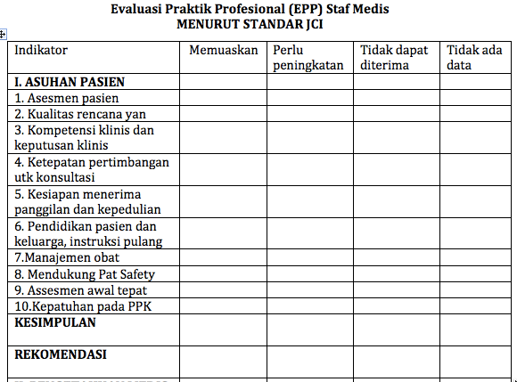

Slide 27
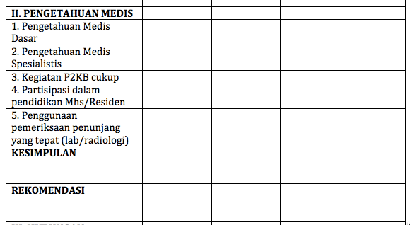

Slide 28
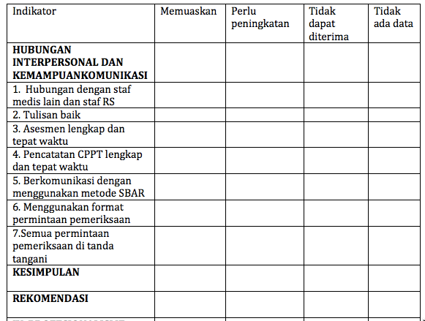

Slide 29
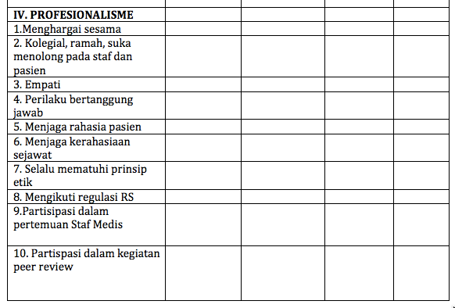

Slide 30
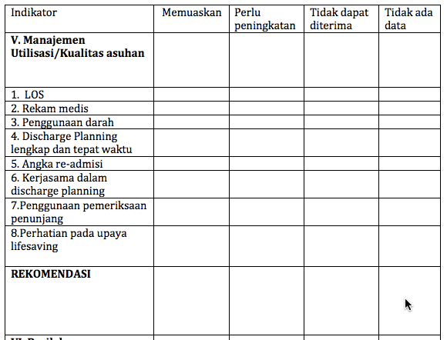

Slide 31
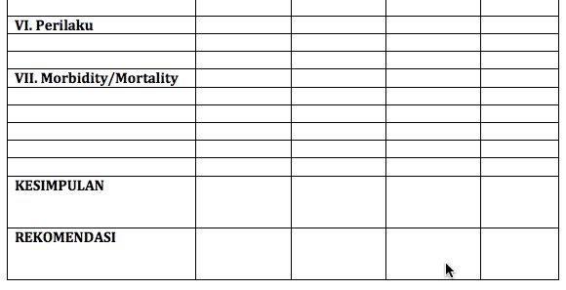

Slide 32
Kriteria evaluasi praktik professional berkelanjutan
Review terhadap prosedur-prosedur operatif dan klinis lain serta hasilnya (kepatuhan SPO/ outcome misal ILO, Reoperasi, Pneumoni pasca operasi (anestesi)
Pola Penggunaan darah/Obat/alkes : keseuaian antara permintaan dgn kebutuhan → jumlah kantung darah yg tidak digunakan. Kepatuhan terhadap formularium. Penggunaan alkes yg tidka sesuai SPO
Pola Permintaan tes/prosedur/Tindakan: Kepatuhan permintaan penunjang/prosedur/tindakan sesuai SPO
Length of stay: berbasis dokter dan penyakit
Data Morbiditas dan mortalitas: kriteria morbiditas sesuai indikator yg digunakan
Jumlah kasus yang dikonsulkan/dirujuk ke spesialis lain

Slide 33
Informasi bisa didapat dari :
Grafik review berkala:
Jumlah pasien rawat inap/rawat jalan
Jumlah operasi/prosedur
Observasi langsung: kepatuhan terhadap kebijakan/SPO contoh di SKP, output asuhan medis.
Monitoring terhadap teknik diagnostik dan pengobatan: sesuai dengan CPG/PPK
Monitoring kualitas klinis: outcome dan komplikasi
Diskusi/survei dengan sejawat/staf lainnya:

Slide 34
Kriteria evaluasi praktik professional berkelanjutan
Review terhadap prosedur-prosedur operatif dan klinis lain serta hasilnya
Pola Penggunaan darah/Obat
Pola Permintaan tes/prosedur/Tindakan
Length of stay
Data Morbiditas dan mortalitas
Jumlah kasus yang dikonsulkan/dirujuk ke spesialis lain
Informasi bisa didapat dari :
Grafik review berkala
Observasi langsung
Monitoring terhadap teknik diagnostik dan pengobatan
Monitoring kualitas klinis
Diskusi/survei dg sejawat/staf lainnya.

Slide 35
menetapkan kerangka kinerja staf medis
Evaluasi kinerja staf medis yang comprehensif VS traditional peer review
Membangun kompetensi dokter melalui data
Membantu menciptakan pendekatan yang konsisten dan adil untuk mengevaluasi dokter
Membantu menciptakan pendekatan yang fair dan konsisten untuk mengevaluasi staf medis, menetapkan harapan dan pengukuran kinerja
Membantu staf medis terus bertanggung jawab atas kinerja mereka

Slide 37
no | PARAMETER | SK | K | B | SB
 | ASUHAN PASIEN DAN PENERAPAN EBM
1 | Kemampuan menegakkan diagnosis
2 | Kemampuan formulasi tatalaksana pasien
3 | Memberikan asuhan pasien dengan kasih, tepat dan efektif
4 | Penerapan EBM dalam asuhan pasien
5 | Pemilihan/penggunaan alat penunjang diagnosis
6 | Kemampuan terhadap aspek psikososial dan penyakit
7 | Kesadaran akan keterbatasan diri
SK :SANGAT KURANG
K : KURANG
B : BAIK
SB : SANGAT BAIK

Slide 38
no | PARAMETER | SK | K | B | SB
 | HUBUNGAN ANTAR MANUSIA
1 | Komunikasi dengan pasien
2 | Komuniksi dengan keluarga pasien
3 | Menghargai hak pasien dan keluarga
4 | Komunikasi verbal dengan sejawat
4 | Komunikasi tertulis dengan sejawat
5 | Kemampuan memahami dan menilai kontribusi sejawat serta tenaga kesehatan lainnya
6 | Kemudahan diakses
SK :SANGAT KURANG
K : KURANG
B : BAIK
SB : SANGAT BAIK

Slide 39
No | PARAMETER | SK | K | B | SB
 | PENGEMBANGAN PROFESIONALISME
1 | Komitmen untuk secara terus menerus mengembangkan professionalitas
2 | Komitmen untuk secara terus menerus mengembangkan praktik-praktik etika
3 | Kkomitmen untuk mengembangkan pemahaman dan kepekaan terhadap keragaman dan sikap tanggungjawab terhadap pasien, profesinya dan masyarakat.
SK :SANGAT KURANG
K : KURANG
B : BAIK
SB : SANGAT BAIK

Slide 40
No | PARAMETER | SK | K | B | SB
 | PRAKTEK BERBASIS SISTEM
1 | Pemahaman terhadap peraturan perundang undangan tentang pelayanan kesehatan
2 | Kepatuhan terhadap kebijakan dan prosedure pelayanan di rumah sakit
SK :SANGAT KURANG
K : KURANG
B : BAIK
SB : SANGAT BAIK

Slide 41
TELUSUR DOKUMEN KEPEGAWAIAN STAF MEDIS
FILE KEPEGAWAIAN

Slide 42
LEMBAR KERJA KUALIFIKASI STAF MEDIK Spesialisasi……………………… Tanggal Pertama kali diangkat :……………………… Nama ………………………………………… Gelar/kredensial : …………………………………………….
Std | Elemen penilaian | Patuh ya/tdk | Komen
KPS.9 | 1. Ada catatan tentang mereka yang diijinkan memberikan pelayanan kepada pasien tanpa supervisi (RINCIAN KEWENANGAN KLINIK /RKK)
 | 2.Rumah sakit membuat salinan yg disimpan di file kredensial/file kepegawaian pendidikan, SIP,STR , SPK, RKK dari setiap staf medik
 | 3.Semua dokumen pendidkan, registrasi harus diverifikasi oleh sumber yang menerbitkan, sebelum yang bersangkutan bekerja memberikan pelayanan kepad pasien
 | 4. Semua dokumen kredensial (pendidikan, STR. SIP. SPK.RKK Harus selalu di-updated
 | 5.Pada pengangkatan awal ada Surat Penugasan Klinik dan Rincian Kewenangan klinis dari direktur
KPS.9.1 | 1. Ditetapkan kebijakan tentang proses evaluasi file kredensial dari setiap staf paling kurang setiap 3 tahun (Rekredensial)
 | 3. Bukti penetapan kembali disimpan di file kredensial staf

Slide 43
Std | Elemen penilaian | Patuh ya/tdk | komen
KPS.10 | 1. RS meggunakan proses terstandar memberikan kewenangan klinis kpd setiap staf medik untuk memberikan layanan pada saat awal diangkat (Kredensial) dan pada saat diangkat kembali (Rekredensial)
 | 2. Keputusan mengangkat kembali didasarkan dari area kompetensi (a) sampai ( f)
 | 3. SPK DAN RKK setiap staf medis → di informasikan keseluruh unit di rumah sakit
 | 4. Setiap staf medik hanya memberi pelayanan yang ditetapkan dalam SPK/RKK
KPS.11 | 1.Evaluasi dan mutu dari pelayanan yang diberikan oleh setiap staf medik di kaji setiap tahun dan dikomunikasikan ke staf medik lain
 | 5. Hasil evaluasi dicatat di file kredensial staf medik dan di file lain tentang kepegawaian
KPS.8.1 | 1. Anggota Staf medik /Kep/staf profesional lainnya diberi pelatihan cardiac life support
 | 3. Ada bukti tentang kelulusan pelatihan staf medis
 | 4. Tingkat pelatihan utk setiap orang diulangi berdasar kebutuhan / kerangka wkt yg ditetapkan pengelola pelatihan, atau setiap 2 tahun

Slide 44
KREDENSIAL/REKREDENSIAL
KOMPETENSI:
MEDICAL
PROSEDUR/TINDAKAN
KOMPETENSI
CORE COMPETENSI: DR. DR SP
SPECIFIC/ ADDED COMPETENSI: KONSULTAN, FELLOWSHIP

Slide 45
CONTOH FORM PENGAJUAN KEWENANGAN KLINIS

Slide 46
contoh: format formulir permintaan kredensial / rekredensial: (diisi oleh pelamar dan mitra bestari) prosedur/tindakan
NO | PROSEDUR TINDAKAN | DIMINTA | DISETU-JUI |  | DITOLAK |  | KETERANGAN
 |  |  | M | DS | TA | TK
M: Mandiri
DS: Dibawah supervisi
TA : Tak ada alat
TK: Tak Ada Kompetensi

Slide 47
Contoh : format RKK
NO | PROSEDUR TINDAKAN | DISETUJUI |  | KETERANGAN
 |  | M | DS
M: Mandiri
DS: Dibawah supervisi
TA : Tak ada alat
TK: Tak Ada Kompetensi

Slide 48
STAF KEPERAWATAN
VERIFIKASI SUMBER ASLI, KREDENSIAL,KEWENANGAN KLINIS, EVALUASI PRAKTIK PROFESIONAL

Slide 49
STAF KEPERAWATAN
RS punya proses yang efektif untuk mengumpulkan, memverifikasi dan mengevaluasi kredensial tenaga keperawatan
RS punya prosedur untuk :
mengidentifikasi tanggung jawab dari setiap tugas
membuat penugasan perawat berdasarkan atas kredensial
RS mempunyai standar prosedur untuk tenaga keperawatan berpartisipasi dalam aktifitas peningkatan mutu rumah sakit, termasuk mengevaluasi kinerja individu.

Slide 50
Verifikasi dan Evaluasi Kredensial Tenaga Keperawatan
Standar KPS 12.
Rumah sakit memiliki proses yang efektif untuk mengumpulkan, memverifikasi dan mengevaluasi kredensial tenaga keperawatan (izin, pendidikan, pelatihan dan pengalaman)
Dokumen :
Panduan kredensial staf keperawatan
File kepegawaian dan file kredensial staf keperawatan serta bukti proses pendukung

Slide 51
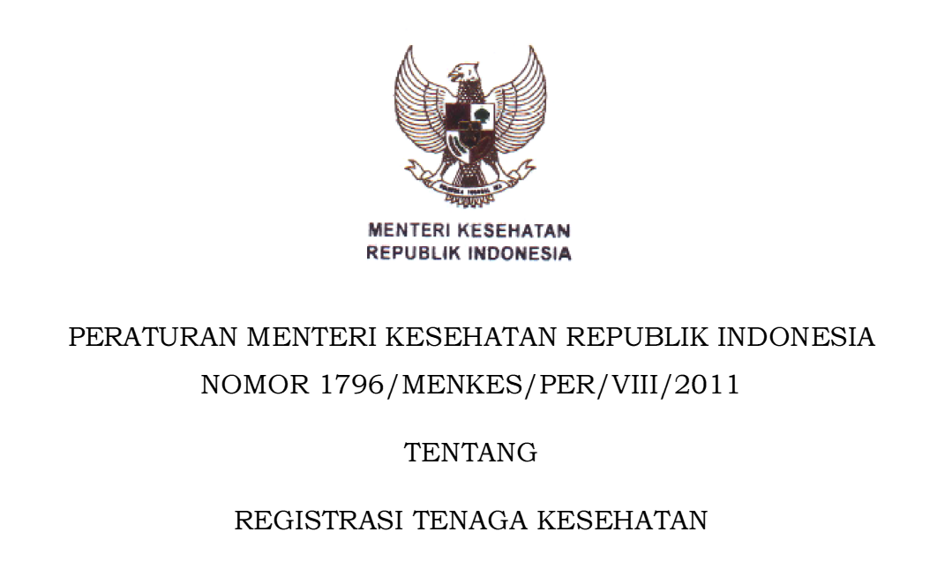

Slide 52
Kredensial Tenaga Keperawatan
Standar KPS 13
Rumah sakit mempunyai standar prosedur untuk mengidentifikasi tanggung jawab dari setiap tugas dan membuat penugasan berdasarkan atas kredensial perawat dan peraturan perundangan.

Slide 55
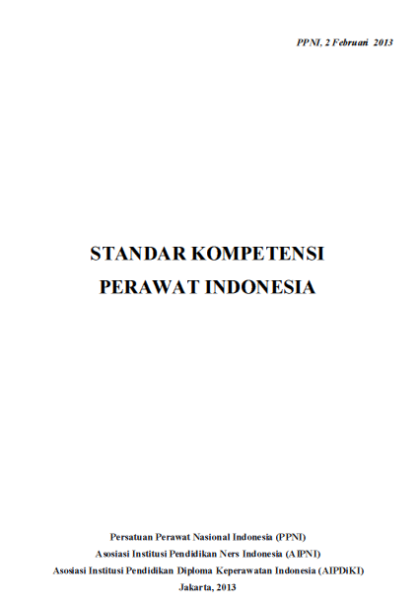

Slide 56
PENDIDIKAN DAN PELATHAN
KOMPETENSI
KEWENANGAN KLINIS
PENILAIAN KINERJA BERBASIS URAIAN TUGAS
URAIAN TUGAS
DI UNIT KERJA

Slide 61
tenaga keperawatan berpartisipasi dalam aktifitas peningkatan mutu
Standar KPS 14
Rumah sakit mempunyai standar prosedur untuk tenaga keperawatan berpartisipasi dalam aktifitas peningkatan mutu rumah sakit, termasuk mengevaluasi kinerja individu.
Dokumen :
Indikator klinis yang melibatkan perawat
Data komplain pasien

Slide 62
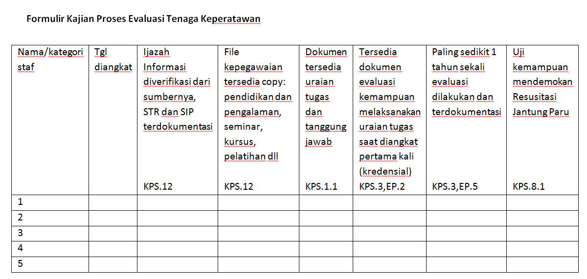
DOKUMEN KEPERAWATAN

Slide 63
staf kesehatan profesional lainnya
Standar KPS 15
Rumah sakit memiliki standar prosedur untuk mengumpulkan, memverifikasi dan mengevaluasi kredensialing staf kesehatan professional lainnya (izin, pendidikan, pelatihan dan pengalaman)
Dokumen :
Data kredensialing
Surat verifikasi dari sekolah

Slide 64
staf kesehatan profesional lainnya
Standar KPS 16
RS memiliki standar prosedur untuk mengidentifikasi tanggungjawab tugas dan menyusun penugasan kerja klinis berdasarkan pada kredensial staf kesehatan professional dan peraturan perundangan.
Dokumen :
Daftar uraian tugas

Slide 65
staf kesehatan profesional lainnya
Standar KPS 17
Rumah sakit memiliki proses yang efektif untuk staf kesehatan professional berpartisipasi dalam aktifitas peningkatan mutu RS
Dokumen :
Data indikator mutu klinis unit

Slide 66
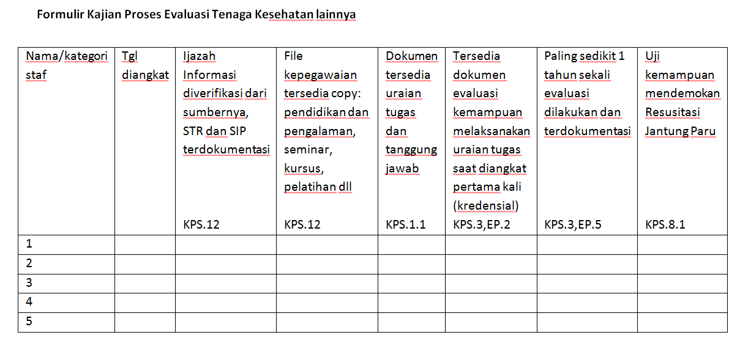
DOKUMEN TENAGA KESEHATAN PROFESIONAL LAINNYA

Slide 67
terima kasih ..

